Slide 1
IT4079:NGÔN NGỮ và PHƯƠNG PHÁP DỊCH
Phạm Đăng Hải
haipd@soict.hust.edu.vn

Slide 2
Chương 4: Phân tích ngữ nghĩa
Giới thiệu
Bảng ký hiệu
Chương trình dịch định hướng cú pháp
Kiểm tra kiểu
Xử lý sai sót

Slide 3
Ví dụ 1
1. Giới thiệu
Cho văn phạm G = (V_{T}, V_{N}, P, S)
P: { <Câu> → <Chủ ngữ> <Vị ngữ>
<Chủ ngữ> → <Danh ngữ>|<Danh từ>
<Chủ ngữ> → <Danh ngữ>|<Danh từ>
<Danh ngữ>→ <Danh từ> <Tính từ>
<Vị ngữ> →<Động từ>|<Động từ><Bổ ngữ>
<Bổ ngữ> → <Danh ngữ>
<Danh từ> → « Bò »| « Cỏ »|
<Tính từ> →« Vàng »| « Non »
<Động từ> → « gặm» }

Slide 4
Ví dụ 1
1. Giới thiệu
L(G) =
« Bò vàng gặm cỏ non »
« Bò vàng gặm cỏ vàng »
« Bò non gặm cỏ non »
« Bò vàng gặm bò non »
« Cỏ non gặm bò vàng »
…..
Các câu đều đúng ngữ pháp, nhưng không phải câu nào cũng đúng ngữ nghĩa (có ý nghĩa)

Slide 5
Ví dụ 2
1. Giới thiệu
<Statement>
⇒ <Variable> := <Expression>
⇒ <Variableidentifier>:=<Expression>
⇒ N:= <Expression>
⇒ N:=<Term>
⇒ N:=<Factor>
⇒ N:=<Unsignedconstant>
⇒ N:=<unsignedinteger>
⇒ N:=10
Program Toto;
Const N = 0;
Begin
N :=10;
End.
Hoàn toàn đúng cú pháp của KPL
Sử dụng sai ý nghĩa ban đầu (Hằng số)

Slide 6
Nhận xét
1. Giới thiệu
Không phải mọi câu văn (NNLT: câu lệnh) đúng ngữ pháp (NNLT: cú pháp) đều có giá trị sử dụng (NNLT: thực hiện được)
Bộ phân tích ngữ nghĩa nhằm mục đích kiểm tra tính đúng đắn về mặt ngữ nghĩa của câu văn (NNLT: câu lệnh)

Slide 7
Nhiệm vụ bộ phân tích ngữ nghĩa trong NNLT
1. Giới thiệu
Quản lý thông tin về các định danh (tên)
Hằng, biến, kiểu tự định nghĩa, chương trình con
Kiểm tra việc sử dụng các định danh
Phải được khai báo trước khi dùng
Phải được sự dụng đúng mục đích
Gán giá trị cho hằng, tính toán trên kiểu, thủ tục…
Đảm bảo tính nhất quán
Tên được khai báo chỉ một lần trong phạm vi
Các phần tử trong kiểu liệt kê (enum) là duy nhất
Bảng ký hiệu

Slide 8
Nhiệm vụ bộ phân tích ngữ nghĩa trong NNLT
1. Giới thiệu
Kiểm tra kiểu dữ liệu cho toán tử
Toán tử % của C đòi hỏi toán hạng kiểu nguyên
Có thể yêu cầu chuyển kiểu bắt buộc (int2real)
Chỉ số của mảng phải nguyên
Kiểm tra sự tương ứng giữa tham số thực sự và hình thức
Số lượng tham số, tương ứng kiểu
Kiểm tra kiểu trả về của hàm..
Các biểu thức kiểu của ngôn ngữ
Bộ luật để định kiểu cho các cấu trúc

Slide 9
Chương 4: Phân tích ngữ nghĩa
Giới thiệu
Bảng ký hiệu
Chương trình dịch định hướng cú pháp
Kiểm tra kiểu
Xử lý sai sót

Slide 10
Mục đích
2. Bảng ký hiệu
Bảng dữ liệu mà các pha của CTD đều s/dụng
Dùng chứa thông tin về các danh biểu (tên) xuất hiện trong chương trình nguồn
Mỗi phần tử ứng với một tên, gồm 2 trường
Trường tên
Khóa của bảng
Trường thuộc tính
Thuộc tính của tên
Biến (kiểu), hằng (giá trị)..
Phân tích từ vựng
Phân tích cú pháp
Bảng ký hiệu
Phân tích ngữ nghĩa
Sinh mã

Slide 11
Mục đích
2. Bảng ký hiệu
Khi gặp một danh biểu trong chương trình
Gặp trong giai đoạn khai báo
Đưa tên và các thông tin tương ứng vào bảng
Ví dụ: Const Max = 10;
Đưa Max vào bảng, với kiểu là constant, giá trị là 10;
Gặp trong câu lệnh
Đọc thông tin ra để sử dụng
Phân tích ngữ nghĩa: Sử dụng đúng mục đích không?
Ví dụ: Max := 20; ← Sai mục đích
Sinh mã: Kích thước bộ nhớ cấp phát cho tên
Ví dụ: int →2 bytes, float → 4 byte

Slide 12
Lưu trữ tên
2. Bảng ký hiệu
Đơn giản
Nhanh
Độ dài tên bị giới hạn
Lãng phí nhớ (≈20%)
Tên |  |  |  |  |  |  |  | Thuộc tính
m | a | x
n
i | n | t | A | r | r | a | y
Tên | Thuộc tính
m | a | x | eos | n | eos | i | n | t | A | r | r | a | y | eos
Hiệu quả hơn

Slide 13
Các yêu cầu phải có của bảng ký hiệu
2. Bảng ký hiệu
Phát hiện một tên cho trước có trong bảng hay không
Thêm một tên vào bảng
Lấy thuộc tính tương ứng với một tên
Thêm các thông tin mới vào một tên
Xóa một tên, nhóm tên ra khỏi bảng

Slide 14
Các cấu trúc dữ liệu cho bảng ký hiệu
2. Bảng ký hiệu
Nhiều cách tổ chức bảng ký hiệu khác nhau
Danh sách tuyến tính
Đơn gian, chậm
Bảng băm
Nhanh, phức tạp
Cây nhị phân tìm kiếm
Mức độ phức tạp và tốc độ vừa phải
Bảng ký hiệu ảnh hưởng tới chất lượng của chương trình dịch vì CTD làm việc liên tục với bảng ký hiệu

Slide 15
Các CTDL cho bảng ký hiệu→Danh sách
2. Bảng ký hiệu
Dùng một (nhiều) mảng lưu các tên trong c/trình
Kích thước cố định (phải lớn → lãng phí)
Giải quyết: danh sách liên kết (hai) chiều
Tiết kiệm bộ nhớ
Danh sách không sắp xếp
Thêm tên vào bảng theo thứ tự gặp trong c/ trình nguồn
Tốc độ tìm kiếm chậm (Độ phức tạp: O(n) )
Thường dùng với các ngôn ngữ nhỏ, có ít danh biểu
Danh sách sắp xếp
Phức tạp khi thêm tên vào bảng
Tốc độ tìm kiếm: O(log(n))
Dùng khi tập danh biểu xác định (VD tập từ khóa)

Slide 16
Các CTDL cho bảng ký hiệu→Cây tìm kiếm
2. Bảng ký hiệu
Các nút của cây nhị phân có
Khóa là tên của bản ghi
2 con trỏ Left và Right
Mọi nút phải thỏa mãn
Khóa của con trái phải nhỏ hơn
Khóa của con phải phải lớn hơn
Thời gian tìm kiếm O(Log₂(n))
Gốc rỗng→ không tồn tại
Trùng khóa gốc → thỏa mãn
Nhỏ hơn → Tìm tại con trái
Lớn hơn → Tìm tại con phải
f
a
max
m
pi
n

Slide 17
Các CTDL cho bảng ký hiệu→Bảng băm
2. Bảng ký hiệu
cp
n
Bảng là danh sách N phần tử
Số phần tử cố định
Mỗi phần tử chứa tên và các thuộc tính của tên
Có thể là con trỏ, trỏ tới danh sách liên kết
Đòi hỏi một hàm băm

Slide 18
Các CTDL cho bảng ký hiệu→Bảng băm
2. Bảng ký hiệu
H là bảng băm gồm N phần tử
h: là hàm băm
α: là một tên
h(α) ∈[0..N-1]
Hoạt động
Giả thiết β = H[h(α)]
β = α → Trùng tên: Tên đã khai báo
β = ε → Tên chưa khai báo
β ≠ε & β≠α → Xung đột. Một ô chứa 2 tên
Đi theo DSLK tương ứng để ra được α

Slide 19
Bảng ký hiệu cho cấu trúc khối
2. Bảng ký hiệu
Ngôn ngữ là có cấu trúc khối nếu
Một khối có thể được nằm trong khối khác
Ví dụ: Trong Procedure có Procedure khác…
Phạm vi của khai báo trong mỗi khối là chính khối đó và các khối nằm trong nó
Luật lồng nhau gần nhất
Cho phép nhiều khai báo của cùng một tên
Các tên phải nằm trong các khối khác nhau
Khai báo có hiệu lực thuộc khối gần nhất
Khi một thủ tục nằm trong thủ tục khác được gọi, các khai báo của thủ tục bên ngoài tạm dừng hoạt động

Slide 20
Luật về phạm vi sử dụng
2. Bảng ký hiệu
Toán tử thêm (Insert) vào bảng ký hiệu không được ghi đè những khai báo trước
Toán tử tìm kiếm (lookup) trong bảng ký hiệu luôn luôn tham chiếu luật phạm vi gần nhất
Toán tử xóa (delete) chỉ được xóa khai báo gần nhất
Giải pháp
Dùng stack để lưu trữ dấu vết của các thủ tục lồng nhau
Tạo bảng ký hiệu mới cho mỗi thủ tục
Thêm một định danh mới, cần chỉ rõ bảng ký hiệu cần thêm

Slide 21
Phạm vi→Ví dụ
2. Bảng ký hiệu
Program sort; //Chương trình Quicksort
Const Max = 100;
Var Arr: array[0..Max] of integer;
Procedure readarray;
Var i: integer;
Begin …… end {readarray};
Procedure exchange(i, j: integer);
Begin {exchange} end;
Procedure quicksort(m, n: integer);
Var k, v: integer;
Function partition(y,z: integer): integer;
Begin ……exchange(i,j) end; {partition}
Begin … end; {quicksort}
Begin … end; {sort}

Slide 22
Dùng nhiều bảng ký hiệu
2. Bảng ký hiệu
readArr
i | Variable
Program Sort |  | Null
Tên | Thuộc tính | Ptr
Max | Constant
Arr | Variable
readArr | subProc
qSort | subProc
qSort
k | Variable
v | Variable
Partition | subProc
Khi đoán nhận một chương trình con mới (gọi tới compileBlock() đệ quy), cần tạo một bảng ký hiệu cho chương trình con tương ứng
Khi kết thúc (ra khỏi thủ tục compileblock() ), bảng ký hiệu sẽ bị xóa
Partition
y | Parameter
z | Parameter

Slide 23
Dùng Stack
2. Bảng ký hiệu
Vị trí thêm vào
j | Variable
i | Variable
Partition | subProc
v | Variable
k | Variable
qSort | subProc
readArr | subProc
Max | constant
Arr | Variable
Đáy Stack
Khi gặp danh biểu trong khai báo đưa vào đỉnh của stack
Gặp danh biểu trong câu lệnh, tìm từ đỉnh trở xuống
Chiều tìm kiếm

Slide 24
Ví dụ đơn giản
2. Bảng ký hiệu
Dùng stack làm bảng ký hiệu
Dùng giá trị Tx cho biết vị trí của đỉnh stack
Tx là tham trị của compileBlock()//compileBlock(int Tx)
Giá trị của Tx không thay đổi trong compileBlock()
Khi phân tích Block, thủ tục compileBlock() có thể gọi đến chính nó, Tx sẽ được kế thừa
Khi đoán nhận thủ tục con, Tx sẽ tăng dần lên khi gặp các danh biểu của chương trình con
Khi đoán nhận xong - thoát ra khỏi compileBlock(), Tx khôi phục lại giá trị cũ (giá trị trước khi goi)
Nhưng khai báo bên trong một khối sẽ bị xóa đi
Ban đầu, danh sách rỗng → compileBlock(0)

Slide 25
Ví dụ đơn giản
2. Bảng ký hiệu
Const M=10;
Var X, Y: integer;
Procedure A;
Var X, Z: Integer;
Procedure AA;
Var X: integer;
Begin
Z= X+Y*M
End;
Begin
End;
Procedure B;
Var X, Y;
Begin
End;
Begin
End.
X | Variable
AA | subProc
Z | Variable
X | Variable
A | subProc
Y | constant
X | constant
M | Constant
Đáy Stack

Slide 26
Ví dụ đơn giản
2. Bảng ký hiệu
Cần các thủ tục
Procedure Enter(char * Id, Object Type);
Đưa một danh biểu vào bảng ký hiệu
Giá trị của danh biểu
Kiểu danh biểu (constant, type, variable, procedure, function)
Function Location(char * Id) : int;
Chỉ ra vị trí của danh biểu trong bảng ký hiệu. Nếu không thấy, trả về giá trị 0
Function checkIdent(char * Id) : Boolean;
Kiểm tra tên (Id) đã được khai báo trong phạm vi chưa
Function getKind(int idx) : Object
Trả về kiểu của danh biểu tại vj trí idx

Slide 27
Ví dụ đơn giản→Khai báo
2. Bảng ký hiệu
VAR
Ident
[
Number
]
,
;
void compileBlock( ){
…..
if(Token==VAR){
Token = getToken();
compileDeclareVariable ();
while(Token == COMMA) {
Token = getToken();
compileDeclareVariable ();
};
}
….
}

Slide 28
Ví dụ đơn giản→Khai báo
2. Bảng ký hiệu
void compileDeclareVariable(void){
if(Token==IDENT){
if(CheckIdent(Id) == 0) Enter(Id,Variable);
Else Error();//Trung ten
Token = getToken();
if(Token == LBRACK){
……..
}
}else Error(19);//Thieu ten bien
}
}

Slide 29
Ví dụ đơn giản→Sử dụng
2. Bảng ký hiệu
Ident
:=
Expression
[
Expression
]
void compileStatement(){
int p;
if(Token == IDENT){
p = Location(Id);
if(p < 0) Error(52); //Ten chua khai bao
if(getKind(p) != Variable)
Error( );//Ve trai phai la mot bien
Token = getToken();
if(Token == LBRACK){
……..
}
}

Slide 30
Chương 4: Phân tích ngữ nghĩa
Giới thiệu
Bảng ký hiệu
Chương trình dịch định hướng cú pháp
Kiểm tra kiểu
Xử lý sai sót

Slide 31
Định nghĩa hướng cú pháp (Syntax directed definition)
3. Chương trình dịch định hướng cú pháp
Là dạng tổng quát của VPPNC
Mỗi ký hiệu VP liên kết với một tập thuộc tính
Hai loại thuộc tính: Tổng hợp và kế thừa
Thuộc tính là khái niệm trừu tượng, biểu diễn một đại lượng bất kỳ: số, xâu, vị trí trong bộ nhớ..
Thuộc tính tổng hợp
Giá trị của thuộc tính tại một nút trong cây được xác định từ giá trị của các nút con của nó.
Thuộc tính kế thừa
Giá trị của thuộc tính được định nghĩa dựa vào giá trị nút cha và/hoặc các nút anh em của nó.

Slide 32
Dạng của định nghĩa hướng cú pháp
3. Chương trình dịch định hướng cú pháp
Mỗi sản xuất dạng A → α liên hệ với một tập luật ngữ nghĩa có dạng b= f (c₁, c₂, . . . . ., c_{n}) trong đó f là một hàm và b thoả một trong hai yêu cầu sau:
b là thuộc tính tổng hợp của A; c₁,.., c_{n} là các thuộc tính của các ký hiệu trong vế phải sản xuất A → α
b là thuộc tính kế thừa của một trong những ký hiệu trong α; c₁,.., c_{n} là thuộc tính của các ký hiệu trong sản xuất A → α
Tập luật ngữ nghĩa dùng để tính giá trị thuộc tính của ký hiệu A

Slide 33
Định nghĩa hướng cú pháp →Ví dụ
3. Chương trình dịch định hướng cú pháp
Sản xuất | Quy tắc ngữ nghĩa
L → E return | Print (E.val)
E → E₁+T | E.val = E₁.val + T.val
E → T | E.val = T.val
T → T₁ * F | T.val = T₁.val * F.val
T → F | T.val = F.val
F → (E) | F.val = E.val
F → digit | F.val = digit.lexval
Các ký hiệu E, T, F có thuộc tính tổng hợp val Từ tố digit có thuộc tính tổng hợp lexval ( Được bộ phân tích từ vựng đưa ra )

Slide 34
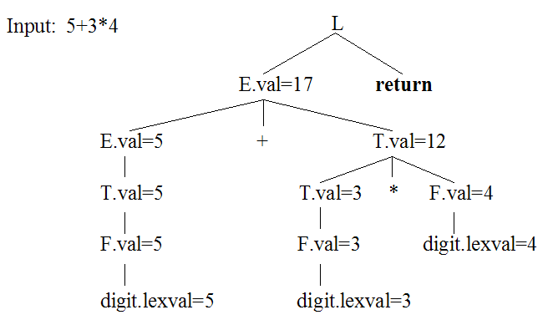
Cây phân tích cú pháp có chú giải
3. Chương trình dịch định hướng cú pháp
Cây có chỉ ra giá trị các thuộc tính tại mỗi nút

Slide 35
Thuộc tính kế thừa →Ví dụ
3. Chương trình dịch định hướng cú pháp
Sản xuất | Quy tắc ngữ nghĩa
D → T L ; | L.in := T.type
T → int | T.type = integer
T → float | T.type := real
L → L₁ , Id //L₁≡ L | L₁.in := L.in addType(Id.entry, L.in)
L → Id | addType(Id.entry, L.in)
Ký hiệu không kết thúc T có thuộc tính tổng hợp type có giá trị được xác định bởi từ khóa int/float trong khai báo Luật ngữ nghĩa L.in := T.type gắn với sản xuất D → T L ; ấn định thuộc tính kế thừa của L (L.in) tới kiểu khai báo Luật ngữ nghĩa gắn với sản xuất từ L, sẽ truyền kiểu của L với các khai báo tiếp và dùng thủ tục addType() để lưu thuộc tính kiểu của danh biểu vào bảng ký hiệu tại vị trí Id.entry

Slide 36
Cây phân tích cú pháp có chú giải
3. Chương trình dịch định hướng cú pháp
Ví dụ với khai báo: float x, y, z ;
D
T.type = real
L.in = real
;
real
L.in = real
,
Id₃
L.in = real
,
Id₂
Id₁

Slide 37
Thuộc tính kế thừa →Ví dụ
3. Chương trình dịch định hướng cú pháp
D → T L
T → int |float
L → L , Ident | Ident
D → T L
T → int |float
L → Ident {, Ident}
int
ident
float
ident
,
if(Token == INT_TYPE){
Type = INT_TYPE;
Token= getToken();
if (Token = IDENT)
if(CheckIdent(Id) == 0) Enter(Id,Variable,INT_TYPE);

Slide 38
Lưu trữ thông tin về phạm vi
3. Chương trình dịch định hướng cú pháp
Văn phạm cho phép các chương trình con bao nhau
Khi bắt đầu phân tích chương trình con, phần khai báo của chương trình bao tạm dừng
Dùng một bảng ký hiệu riêng cho mỗi chương trình con
Văn phạm của khai báo này:
P → D ; S //D: Description, S : Statement
D → D; D | id : T | proc id ; D₁ ; S //D₁ ≡D
Khi khai báo chương trình con D → proc id D1; S được phân tích thì các khai báo trong D₁ được lưu trong bảng kí hiệu mới.

Slide 39
Lưu trữ thông tin về phạm vi→Ví dụ
3. Chương trình dịch định hướng cú pháp
Program sort; //Chương trình Quicksort
Var a: array[0..10] of integer;
x: integer;
Procedure readarray;
Var i: integer;
Begin …… end {readarray};
Procedure exchange(i, j: integer);
Begin {exchange} end;
Procedure quicksort(m, n: integer);
Var k, v: integer;
Function partition(y,z: integer): integer;
Var I, j : integer;
Begin ……exchange(i,j) end; {partition}
Begin … end; {quicksort}
Begin … end; {sort}

Slide 40
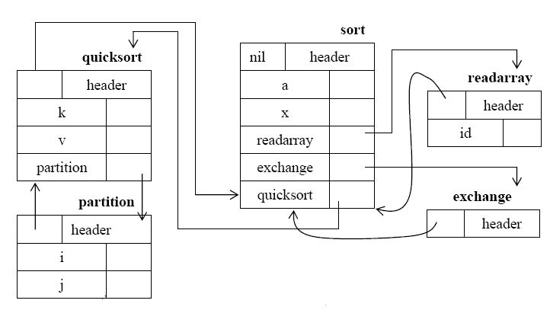
Lưu trữ thông tin về phạm vi→Ví dụ
3. Chương trình dịch định hướng cú pháp
Các bảng ký hiệu của chương trình sort

Slide 41
Quy tắc ngữ nghĩa →Các thao tác
3. Chương trình dịch định hướng cú pháp
mktable(previous) – tạo một bảng kí hiệu mới, bảng này có previous chỉ đến bảng cha của nó.
enter(table,name,type,offset) – thêm một đối tượng mới có tên name vào bảng kí hiệu được chỉ ra bởi table và đặt kiểu là type và địa chỉ tương đối là offset vào các trường tương ứng.
enterproc(table,name,newbtable) – tạo một phần tử mới trong bảng table cho chương trình con name, newtable trỏ tới bảng kí hiệu của CTC này.
addwidth(table,width) – ghi tổng kích thước của tất cả các p/tử trong bảng kí hiệu vào header của bảng.

Slide 42
Khai báo trong chương trình con
3. Chương trình dịch định hướng cú pháp
Sản xuất | Quy tắc ngữ nghĩa
P→ MD ; S | addwidth(top(tblptr), top(offset)); pop(tblptr); pop(offset)
M → ε | t:=mktable(null); push(t, tblptr); push(0, offset)
D → D ; D
D →proc id; ND₁;S | t:=top(tblpr); addwidth(t,top(offset)); pop(tblptr); pop(offset); enterproc(top(tblptr), id.name, t)
N → ε | t:=mktable(top(tblptr)); push(t,tblptr); push(0,offset);
D → id : T | enter(top(tblptr),id.name,T.type, top(offset); top(offset):=top(offset) + T.width
Tblptr: là Stack dùng chứa các con trỏ trỏ tới bảng ký hiệu Offset: Là Stack dùng lưu trữ các Offset

Slide 43
Xử lý các khai báo trong chương trình con
3. Chương trình dịch định hướng cú pháp
Sản xuất: P→MD :
Hoạt động của cây con M được thực hiện trước
Sản xuất: M → ε:
Tạo bảng ký hiệu cho phạm vi ngoài cùng (chương trình sort) bằng lệnh mktable(nil) //Không có SymTab cha
Khởi tạo stack tblptr với bảng ký hiệu vừa tạo ra
Đặt offset = 0.
Sản xuất: N → ε:
Tạo ra một bảng mới mktable(top(tblptr))
Tham số top(tblptr) cho giá trị con trỏ tới bảng cha
Thêm bảng mới vào đỉnh stack tblptr //push(t,tblptr)
0 được đẩy vào stack offset //push(0,Offset)
N đóng vai trò tương tự M khi một khai báo CTC xuất hiện

Slide 44
Xử lý các khai báo trong chương trình con
3. Chương trình dịch định hướng cú pháp
Với mỗi khai báo id: T
một phần tử mới được tạo ra cho id trong bảng kí hiệu hiện hành (top(tblptr))
Stack tblptr không đổi,
Giá trị top(offset) được tăng lên bởi T.width.
Khi D→ proc id ; N D₁ ; S diễn ra
Kích thước của tất cả các đối tượng dữ liệu khai báo trong D₁ sẽ nằm trên đỉnh stack offset.
Kích thước này được lưu trữ bằng cách dùng Addwidth(),
Các stack tblptr và offset bị lấy mất phần tử trên cùng (pop() )
Thao tác thực hiện trên các khai báo của chương trình con.

Slide 45
Ví dụ
3. Chương trình dịch định hướng cú pháp
X: float;
Y: Int;
Proc A;
X:int;
N : float;
Proc B;
X:int;
S_{B}
S_{A}
S
P → D ; S
D → D; D | id : T | proc id ; D₁ ; S
Xây dựng cây phân tích có chú giải cho chương trình hình bên.
Xây dựng bảng ký hiệu, có chỉ rõ vị trí các biến

Slide 46
Chương 4: Phân tích ngữ nghĩa
Giới thiệu
Bảng ký hiệu
Chương trình dịch định hướng cú pháp
Kiểm tra kiểu
Xử lý sai sót

Slide 47
Kiểm tra kiểu
4. Kiểm tra kiểu
Có hai phương pháp kiểm tra kiểu
Kiểm tra tĩnh : áp dụng trong thời gian dịch
Trong nhiều ngôn ngữ (C hay Pascal,..) kiểm tra kiểu là tĩnh và được dùng để kiểm tra tính đúng đắn của chương trình trước khi nó đươc thực hiện
Kiểm tra động : thực hiện trong thời gian thực thi
Một số phép kiểm tra chi có thể thực hiện động
int Tab[255], i; → khi thực hiện Tab[i] có thể nằm ngoài phạm vi
Bộ kiểm tra kiểu được xây dựng dựa trên
Các biểu thức kiểu của ngôn ngữ
Bộ luật để định kiểu cho các cấu trúc

Slide 48
Biểu thức kiểu (type expression)
4. Kiểm tra kiểu
Là một kiểu dữ liệu chuẩn hoặc được xây dựng từ các kiểu dữ liệu khác bởi cấu trúc kiểu
Kiểu cơ sở (boolean, char, integer, real) là biểu thức kiểu.
Chấp nhận các kiểu cơ sở đặc biệt:
type_error: chỉ ra một lỗi trong quá trình kiểm tra kiểu
void: cho phép kiểm tra kiểu đối với lệnh.
Do biểu thức kiểu có thể được đặt tên ⇒ Tên là biểu thức kiểu
Áp dụng toán tử xây dựng kiểu (cấu trúc kiểu) vào các biểu thức kiểu tạo ra biểu thức kiểu

Slide 49
Cấu trúc kiểu
4. Kiểm tra kiểu
Mảng (Array):
Nếu T là biểu thưc kiểu thì array(I,T) là biểu thức kiểu biểu diễn một mảng với các phần tử kiểu T và chỉ số trong miền I
Khai báo: array [10] of integer
có kiểu: array(1..10,int); //array(10,int)
Ví dụ: Array[10] of Array[20] of integer
Array(10,Array(20,int))
Tích Descarter:
Nếu T₁ và T₂ là các biểu thức kiểu thì tích Descarter T1× T2 là biểu thức kiểu

Slide 50
Cấu trúc kiểu
4. Kiểm tra kiểu
Bản ghi (Record):
Là tích descarter các kiểu của các trường bên trong
Ví dụ:
struct{
double r;
int i;
}
Có kiểu ((r x double) x (i x int))

Slide 51
Cấu trúc kiểu
4. Kiểm tra kiểu
Con trỏ:
Nêu T là biểu thức kiểu thì pointer(T) là biểu thức kiểu
Hàm
Nếu D là miền xác định và R là miền giá trị của hàm thì kiểu của hàm được biểu diễn là D → R.
Ví dụ
int f(char a, char b) →Có kiểu: char × char → int.
int * f(int a, int b) → có kiểu int x int → pointer(int)

Slide 52
Hệ thống kiểu
4. Kiểm tra kiểu
Tập các luật để ấn định các biểu thức kiểu vào các phần khác nhau của chương trình
Bộ kiểm tra kiểu thực hiện một hệ thống kiểu
Được định nghĩa thông qua định nghĩa tựa cú pháp

Slide 53
Bộ kiểm tra kiểu đơn giản
4. Kiểm tra kiểu
Xét văn phạm
P → D;E
D → D;D | id : T
T → char | int | array[num] of T | ^T
E → literal | num | id | E mod E | E[E] | E^
Văn pham sinh ra chương trình bắt đầu bởi các khai báo D và sau đó là một biểu thức E
Giả thiết chỉ số mảng bắt đầu từ 1

Slide 54
Bộ kiểm tra kiểu của định danh→Ví dụ
4. Kiểm tra kiểu
N : integer;
Ch : Char;
N Mod Ch
P
D
;
E
;
E
D
D
E
Mod
Id
:
T
Id
:
T
N
Ch
N
Integer
Ch
Char

Slide 55
Bộ kiểm tra kiểu của định danh
4. Kiểm tra kiểu
Sản xuất | Quy tắc ngữ nghĩa
P → D ; E
D → D ; D
D → Id : T | addType(Id.entry, T.type)
T → char | T.type = char
T → integer | T.type = integer
T → ^T₁ | T.type = pointer(T1.type)
T →array[num] of T₁ | T.Type = array(1..num.val,T₁.type)
Do P → D ; E nên kiểu của các định danh được khai báo đều được lưu trong bảng ký hiệu trước khi biểu thức E được kiểm tra kiểu

Slide 56
Bộ kiểm tra kiểu của định danh→Ví dụ
4. Kiểm tra kiểu
P
D
;
E
;
D
D
SymTab
Name | ObjType | Type
Id
:
T
Id
:
T
N
Var
Int
N
Ch
Char
Ch
Var
Char
Integer
addType(Id.entry, T.type)
T.Type=Integer
Enter(Id, ObjectType)

Slide 57
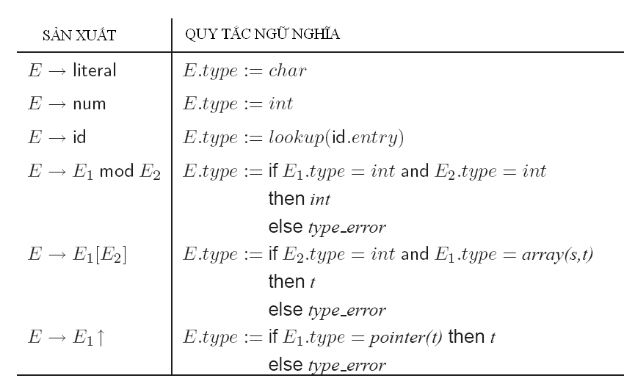
Bộ kiểm tra kiểu của biểu thức
4. Kiểm tra kiểu
Hàm lookup(idx) trả về kiểu trong bảng ký hiệu tại vị trí idx

Slide 58
Bộ kiểm tra kiểu của định danh→Ví dụ
4. Kiểm tra kiểu
N : integer; Ch : Char; N Mod Ch
P
E.Type = Type_Error
;
D
E
E
Mod
E
SymTab
Name | ObjType | Type
N | Var | Int
Ch | Var | Char
N
Ch
E.Type = Integer
E.Type = lookup(Id.Entry)
E.Type = Char
E.Type = If E1.Type=int AND E2.Type=int Then Int
Else Type_Error

Slide 59
Bộ kiểm tra kiểu của định danh→Ví dụ 2
4. Kiểm tra kiểu
N : integer;
A : Array[10] of Array[20] of Integer;
A[10][10] Mod 100
D
D
;
D
addType(Id.entry, T.type)
Id
T
:
Id
:
T
.type= arr(10, T1.Type)
SymTab
Name | Obj Type | Type
N | Var | Int
A | Var | Arr (10,Arr(20,int))
Arr [ Num ] of
T
A
.type= arr(20,int)
10
Arr [ Num ] of
T
20
Integer

Slide 60
Bộ kiểm tra kiểu của định danh→Ví dụ 2
4. Kiểm tra kiểu
N : integer;
A : Array[10] of Array[20] of Integer;
A[5][10] Mod 100
E
E
Mod
E
E [ E ]
100
SymTab
Name | Obj Type | Type
N | Var | Int
A | Var | Arr (10,Arr(20,int))
E [ E ]
10
E.type= int
A
5
E.type= int
E.type= A.type=arr(10,Arr(20,int))
E.type= int
E.type= Arr(20,int)

Slide 61
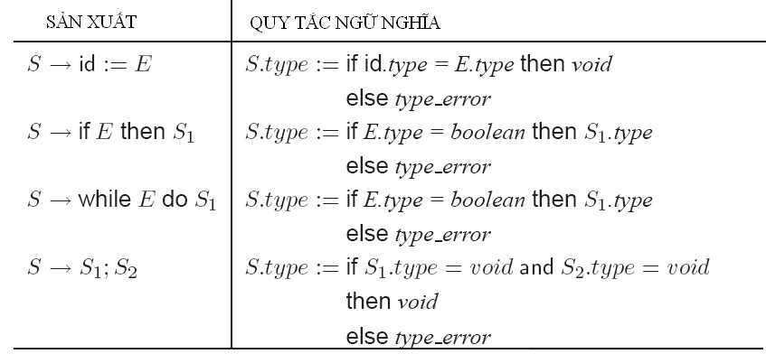
Bộ kiểm tra kiểu của câu lệnh
4. Kiểm tra kiểu
Với các câu lệnh không có giá trị (lệnh gán, lệnh gộp,..) sẽ có kiểu cơ sở void
Lỗi trong câu lệnh thì kiểu của lệnh là: type_error
Một chương trình hoàn chỉnh có thêm luật P → D; S

Slide 62
Bộ kiểm tra kiểu của câu lệnh →Ví dụ
4. Kiểm tra kiểu
N : integer;
A : Array[10] of Char;
N := A[5] Mod 10;
P
S.type= Type_Error
D
;
S
E.type= Error
D
;
D
Id
:
T
Id
:
T
Id
:=
E
N
Integer
A
Arr[] of
T
N
E
Mod
E
SymTab
Name | Obj Type | Type
N | Var | Int
A | Var | Arr (10,Char)
char
E [ E ]
Num
Id
Num
10
E.type= array(10,char)
E.type= char
A
5

Slide 63
Bộ kiểm tra kiểu của hàm
4. Kiểm tra kiểu
Sản xuất | Quy tắc ngữ nghĩa
D → Id : T | addType(Id.entry, T.type) D.type = T.type
D → D₁ ; D₂ | D.type = D₁.type x D₂.type
D → fun id(D):T; B | addType(id.entry,D.type → T.type)
B → { S }
E → Id(EList) //gọi hàm | E.type = if lookup(Id.entry)= t1→t2 AND EList.type=t1 then t2 else type_error
EList → E | EList.type = E.type
EList → Elist₁ , E | EList.type = EList₁.type x E.type

Slide 64
Ví dụ: Kiểm tra kiểu cho chương trình sau
3. Chương trình dịch định hướng cú pháp
M, N : Integer;
A: Array[10] of Integer;
X: Real;
Fun Foo( X: Integer, Y: Real): Integer;
A: Array[5] of Real;
N : Integer;
{ S }
{
M := Foo( A[10+N], X);
}

Slide 65
Kiểm tra biểu thức kiểu tương đương
4. Kiểm tra kiểu
//s và t là các biểu thức kiểu
function sequiv(s, t): boolean;
begin
if s và t có cùng kiểu dữ liệu chuẩn then return true;
else if s = array(s1, s2) and t = array(t1, t2) then
return sequiv(s1, t1) and sequiv(s2, t2)
else if s = s1 x s2 and t = t1 x t2 then
return sequiv(s1, t1) and sequiv(s2, t2)
else if s = pointer(s1) and t = pointer(t1) then
return sequiv(s1, t1)
else if s = s1→ s2 and t = t1→ t2 then
return sequiv(s1, t1) and sequiv(s2, t2)
else return false;
end;
VAR A, B : MATRIX;
A và B có cùng kiểu?

Slide 66
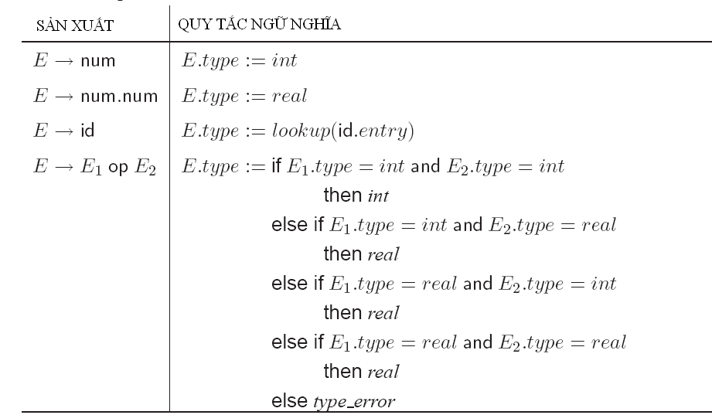
Chuyển kiểu
4. Kiểm tra kiểu
float x; int n;
x + n → Quy đổi về một kiểu

Slide 67
Chương 4: Phân tích ngữ nghĩa
Giới thiệu
Bảng ký hiệu
Kiểm tra kiểu
Chương trình dịch định hướng cú pháp
Xử lý sai sót

Slide 68
Giới thiệu
5. Xử lý sai sót
Phân tích cú pháp nếu gặp lỗi
Gọi tới thủ tục Error(…) để báo lỗi
Thông báo kiểu của lỗi và vị trí của lỗi
Sau khi báo lỗi ngừng quá trình dịch lại
Bởi văn bản nguồn không khớp với dự đoán → Chương trình dịch không biết đi theo hướng nào
VD: gặp statement (X):=10; sẽ không biết đi nhánh nào
Chương trình dịch có n lỗi → cần n+1 lần dịch
Tốn kém
Cần điều chỉnh để CTD có thể hồi phục sau khi gặp lỗi

Slide 69
Phương pháp
5. Xử lý sai sót
Vượt bỏ một đoạn trên văn bản nguồn cho tới khi tìm được một từ tố cho phép nắm bắt lại được cấu trúc chương trình và có thể tiếp tục làm việc theo dự kiến
Các từ tố cho phép nắm bắt được cấu trúc là các ký hiệu ngừng. Có thể là
Các từ tố theo sau cấu trúc đang phân tích
Khi gặp, cho biết cấu trúc đã bị bỏ qua
Là FOLLOW() của cấu trúc
Các từ tố trong cấu trúc hiện tại, ít khi bị bỏ xót
Được goi là Các ký hiệu chốt
Thường là từ khóa của cấu trúc hiện tại

Slide 70

Phương pháp→Ví dụ
5. Xử lý sai sót
if max > a + * 10 then
Lỗi ở biểu thức (Term) (thiếu toán hạng hoặc dấu ‘(‘ )
Sau Condition (Expression) là Then, Do,..
Khi gặp KW_THEN → đã bỏ qua hết Condition
Ghi nhận lỗi (coi như đã triển khai xong Condition)
Có thể tiếp tục triển khai Statement

Slide 71
Phương pháp→Ví dụ
5. Xử lý sai sót
if max > a + 10 Min then
Lỗi ở Statement, nhánh if : (thiếu từ khóa Then )
Condition
Sau Statement là End ; .
Không nhất thiết phải bỏ cả statement cho tới khi gặp End ; .
Khi đến Then là có thể bắt đầu phân tích tiếp

Slide 72
Phương pháp→Thực hiện
5. Xử lý sai sót
Để thực hiện, cần cho biết các thủ tục phân tích cú pháp (dùng để triển khai một đích, ví dụ compileBlock(), compileStatement(),..) có thể hồi phục ở những ký hiệu ngừng nào
Các ký hiệu chốt thuộc chính cấu trúc mà thủ tục đang phân tích
Các ký hiệu theo sau cấu trúc (phụ thuộc chỗ gọi)
Ví dụ: Đang phân tích Condition, nếu Condition được gọi trong nhánh IF, ký hiệu theo sau là THEN, còn trong nhánh WHILE, ký hiệu theo sau là DO
Các ký hiệu ngừng được kế thừa từ các cấu trúc (thủ tục) bên trên

Slide 73
Phương pháp ghi nhận lỗi
5. Xử lý sai sót
Khi lỗi có thể đoán biết được không cần vượt quá một đoạn trong chương trình nguồn
Ví dụ, lỗi thiếu dấu ; hoặc End trong statement
Có thể sửa lại sơ đồ và viết lại theo sơ đồ mới
Begin
Statement
End
Statement
;

Slide 74
Phương pháp ghi nhận lỗi
5. Xử lý sai sót
if (token == BEGIN){
getToken();
compileStatement();
while (token ∈ [Semicolon]∪FIRST(Statement) do{
if(Token == Semicolon)
getToken();
else
addError(« Thiếu dấu ‘;’ »);
compileStatement();
}
if (token == END) getToken();
else addError(« Thiếu từ khóa End »);
}
addError() chỉ ghi nhận một thông báo lỗi, không dừng chương trình

